Slide 1
BÁO CÁO
KINH NGHIỆM PHÂN TÍCH SỐ LIỆU
TRONG KHẢO SÁT THỰC TIỄN
Người báo cáo: Lê Nguyên Nhung
ĐT: 0375505228

Slide 2
NỘI DUNG BÁO CÁO
01
05
02
06
04
Ý nghĩa xử lí và phân tích số liệu
Các bước xử lý và phân tích số liệu
Phân loại các số liệu
(biến số) trong nghiên cứu
Một số phần mềm xử lí số liệu
03
Phương pháp xử lí và phân tích số liệu
07
Những trở ngại trong quá trình thu thập và xử lí số liệu
Các công thức sử dụng để xử lí số liệu

Slide 3
01
Ý nghĩa xử lí và phân tích số liệu
Là một trong các bước cơ bản của một nghiên cứu.
Giúp việc thu thập số liệu được nhanh chóng và chính xác hơn.
Xử lí và phân tích số liệu là cơ sở để đối chiếu, đánh giá tính khả thi của đề tài.

Slide 4
02
Phân loại các số liệu (biến số) trong nghiên cứu
Biến định tính | Là loại biến số phản ảnh tính chất, sự hơn kém.
 | Có thể biểu diễn dưới dạng định danh (ví dụ: nam/nữ) hay thứ bậc (rất thích, thích, bình thường, không thích)
 | Không tính được giá trị trung bình của số liệu.
Biến định lượng | Thường được biểu diễn bằng các con số.
 | Có thể ở dưới dạng biến thiên liên tục hoặc rời rạc.
 | Cho phép chúng ta tính được giá trị trung bình của biến.

Slide 5
03
Phương pháp xử lí và phân tích số liệu
Dữ liệu định tính (Xử lí logic)
Dữ liệu định lượng (Xử lí toán học)
1. Sắp xếp, mô tả các dữ kiện
1. Đọc tư liệu thu thập
2. Tìm tương quan giữa các biến số
2. Mã hóa dữ kiện, lập bản chỉ dẫn các dữ kiện
3. Giải thích khoảng cách giữa các kết quả đạt được và kết quả chờ đợi
3. Trình bày các dữ kiện
4. Xác định dữ liệu cuối cùng
5. Cung cấp dữ liệu
4.Cô đọng dữ kiện
6. Bảo quản, lưu trữ dữ liệu

Slide 6
04
Công thức sử dụng để xử lí số liệu
- Tỉ lệ phần trăm (%).
- Công thức tính giá trị trung bình:
- Phương sai:
Trong đó:
+ $\overline{X}$ : Điểm trumh bình
+ $X_{i}$: Giá trị điểm số
+ $n_{i}$: Tần số xuất hiện của $X_{i}$
+ N: Số lượng các giá trị
- Độ lệch chuẩn:

Slide 7
05
Các bước xử lí và phân tích số liệu
B3: Xử lí dữ liệu
B1: Xác định loại dữ liệu
B2:Sàng lọc
B4: Xác định loại dữ liệu

Slide 8
Khảo sát thực trạng

Slide 9
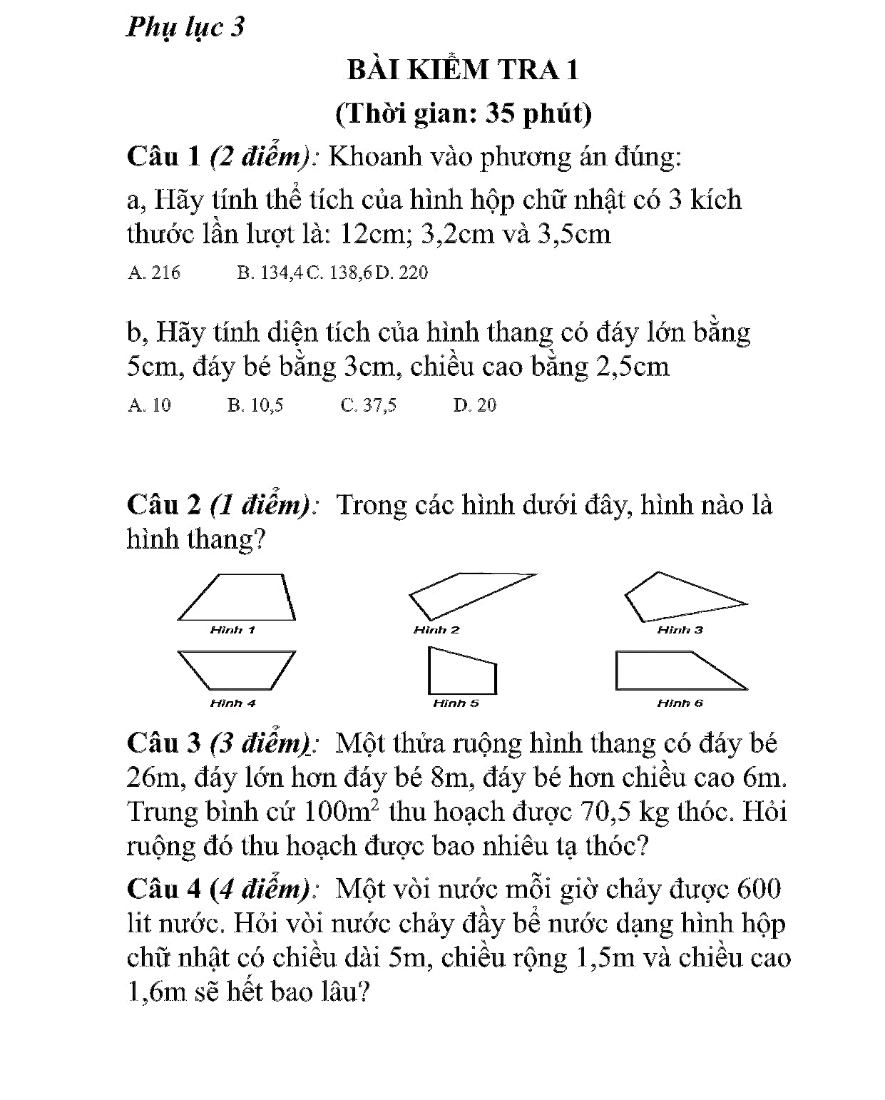
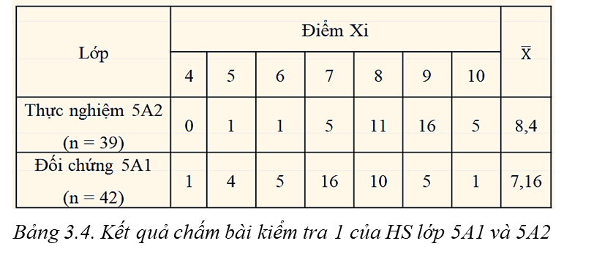
Thực nghiệm sư phạm

Slide 10
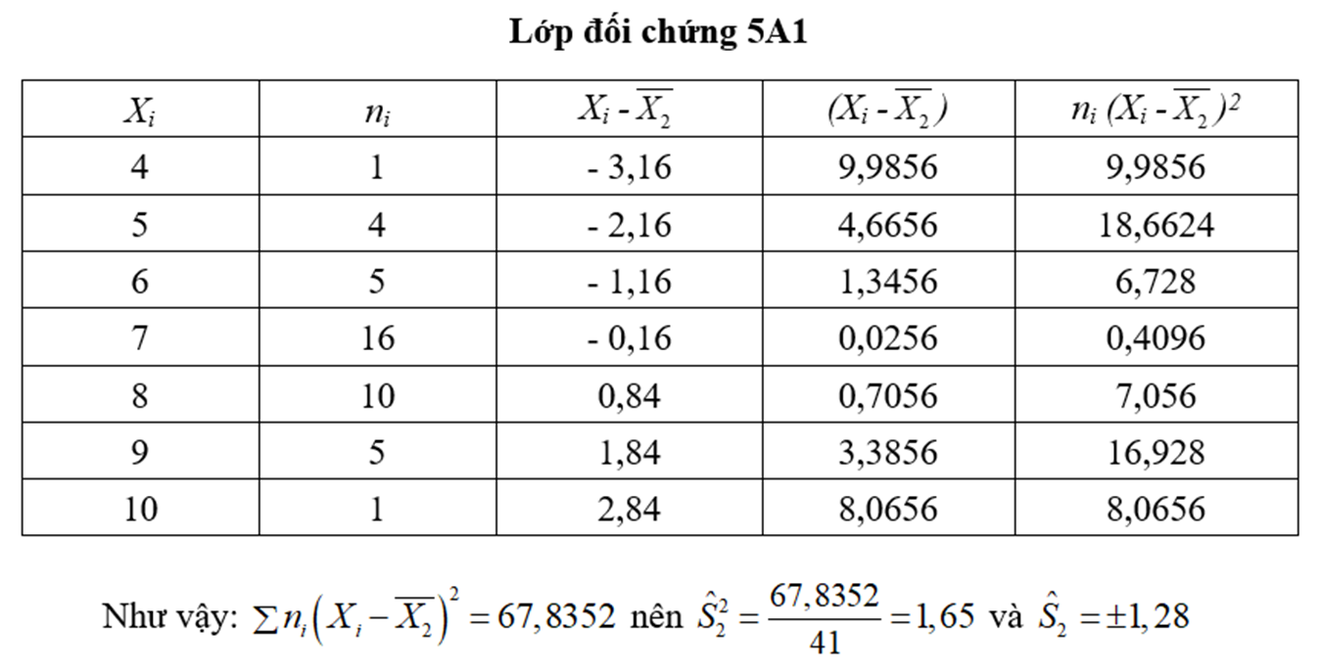
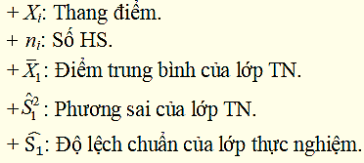
Thực nghiệm sư phạm
Nhìn vào các kết quả trên ta thấy, điểm trung bình của lớp TN cao hơn lớp ĐC (TN: 8,4; lớp ĐC: 7,16). Ngược lại, độ lệch chuẩn của lớp TN thấp hơn lớp ĐC (lớp TN: 1,05; lớp ĐC:1,28).
Như vậy, bước đầu thấy kết quả học tập của lớp TN cao hơn lớp ĐC.

Slide 11
07
Một số phần mềm phân tích số liệu

Slide 12
07
Những trở ngại trong quá trình thu thập và xử lí số liệu
1.Tình trạng quá tải hoặc thiếu dữ liệu hữu ích
2. Hạn chế về năng lực và kỹ năng xử lý dữ liệu
3. Những trở ngại trong cơ cấu tổ chức, phong cách quản lý, văn hoá tổ chức của phạm vi và khách thể nghiên cứu

Slide 13
NỘI DUNG BÁO CÁO
01
05
02
06
04
Ý nghĩa xử lí và phân tích số liệu
Các bước xử lý và phân tích số liệu
Phân loại các số liệu
(biến số) trong nghiên cứu
Một số phần mềm xử lí số liệu
03
Phương pháp xử lí và phân tích số liệu
07
Những trở ngại trong quá trình thu thập và xử lí số liệu
Các công thức sử dụng để xử lí số liệu

